Slide 1
Manual da interface EXE
VALE – Recursos Minerais Ferrosos

Slide 2
Objetivo
A interface EXE é um executável genérico que permite ao usuário selecionar parametros de scripts que rodam na linha de comando de forma gráfica e intuitiva.
Tem como objetivo principal servir de interface para os scripts shell (CSH) usados na geoestatística mas pode ser usado para outros tipos de scripts.
Na presente versão os seguintes scripts são suportados:
Shell (.csh)
Lavascript (.lava)
Perl (.pl)
Windows Command (.bat, .cmd)
Windows scripting host (.vbs, .js)

Slide 3

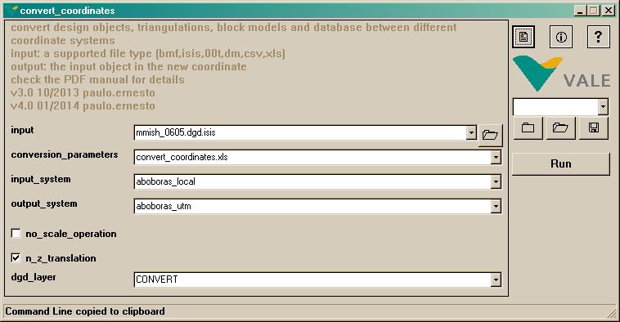
Copy Command Line
perl convert_coordinates.lava "mmish_0605.dgd.isis" "convert_coordinates.xls" "aboboras_local" "aboboras_utm" "0" "1" "CONVERT"
Ao clicar no botão será copiado para a área de transferencia do windows uma linha de comando completa para rodar o script atual. Esse código é adequado para ser colado em scripts CSH ou em uma tela do TSHELL.
Ex.:

Slide 4

Redefinir, abrir e salvar parametros
Utilizando a caixa de armazenagem de parametros é possível redefinir, abrir e salvar os parametros padrão do painel ou de um identificador definido pelo usuário.
Identificador. Deixe em branco para usar o padrão.
Salvar usando o identificador atual
Carregar usando o identificador atual
Redefinir usando o identificador atual

Slide 5
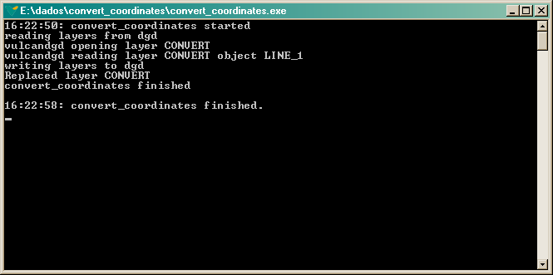

Run
Ao clicar no botão “Run” a interface irá executar o script cliente.
Se for a primeira vez que esse script é executado, irá demorar alguns minutos até que a interface detecte as instalações dos softwares utilizados, como Vulcan, Excel e datamine.
Essa demora é normal, e o script será executado automaticamente depois desse tempo.
É possível acompanhar o processo pela tela de console que é aberta junto com a interface:

Slide 6
Preparação
A interface é gerada de forma dinâmica a partir de uma única linha com as especificações que deve estar presente no script cliente.
Essa especificação consiste em uma linha que contenha a palavra “usage:” seguida do nome do script e dos seus argumentos. Muitos scripts já contém algo parecido, que é a linha de instruções quando o comando é chamado sem parametros.
Para obter toda a funcionalidade fornecida pela interface EXE é necessário fazer algumas modificações para especificar o tipo de dado de cada parametro.
Ex.:
#!/bin/csh
if($# == 0) then
echo “usage $0 input*csv output*csv”
exit
endif

Slide 7
Preparação
Essa linha de parametros (“usage:”) pode estar em uma mensagem impressa na tela com o comando “echo”, que é mostrada quando o script é chamado sem parametros:
Ex.:
#!/bin/csh
if($# == 0) then
echo “usage $0 input*csv output*csv”
exit
endif

Slide 8
Preparação
A “usage:” pode também ser um comentário, geralmente bem sinalizado em uma parte específica do script.
Ex.:
#-------#
# USAGE #
#-------#
# the tokens defined here will be created as controls in the exe interface
# and will be defined as variables with the same name on the script
# edit the following comment line:
# usage: $0 bmf*bmf isis*isis topo*00t variable:bmf

Slide 9
Utilização
Depois de criar a linha “usage:” em algum lugar do script cliente, basta copiar um arquivo existente da interface EXE e renomear para que tenha o mesmo nome do script cliente.
Por exemplo, se o script chama “cubagem.csh”, basta copiar um exe existente e renomea-lo para “cubagem.exe”.
Para executar o usuário vai clicar no arquivo EXE, que vai mostrar a interface gráfica e chamará o script cliente quando o usuário clicar no botão “Run”.

Slide 10
Tipos de argumento
Existem vários tipo de dado que podem ser especificados, tais como um valor qualquer, um arquivo, uma variável de um arquivo, uma checkbox, uma lista de valores predefinidos ou uma tabela.
Cada um desses tipos de dado é definido utilizando um caractere especial.
Ex.:
usage: $0 block_model*bmf variable:block_model output*csv

Slide 11
Tipos de controle
Estão implementados os seguintes tipo de controle:
* - Buscador de arquivo, com filtro de tipo
Ex.: block_model*bmf
: - Seletor baseado em arquivo especificado em outro controle
Ex.: variable:block_model
= - Lista de opções fixa
Ex.: method=simple,krig,inverse,gauss
@ - Caixa lógica (checkbox)
Ex.: generate_report@
# - Tabela usando qualquer dos outros controles
Ex.: grid#triangulation*00t#type=solid,surface

Slide 12
Cabeçalho
A interface extrai do script cliente as linhas de cabeçado, que estiverem comentadas com o caracter #.
Esse texto é na parte superior da janela com os controles.
Ex.:
#!perl
# this is a sample interface
# create by XXXXXXXXXXXXXXXX
# v1.0 01/01/2001 XXXXXXXXXX

Slide 13
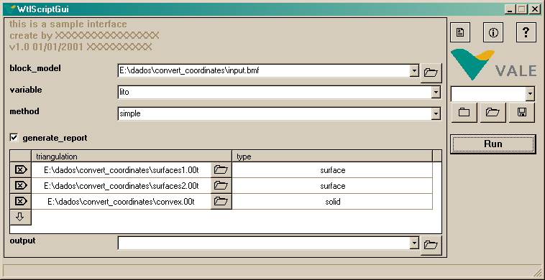

Slide 14
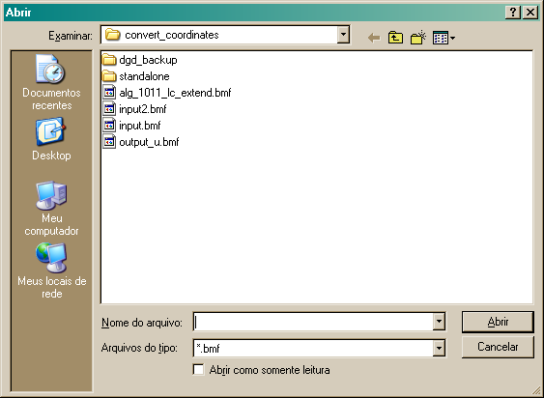
Buscador de arquivo
Este controle permite que o usuário selecione um arquivo usando a caixa de diálogo padrão do windows. É possível especificar um ou mais tipo de arquivo que serão mostrados inicialmente, separados por vírgula

Slide 15
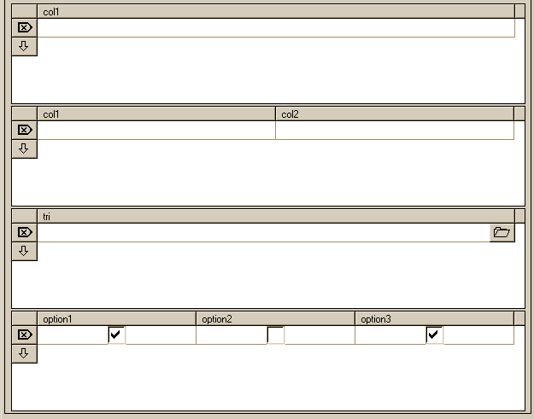
Tabela
Este é na verdade um agregador de vários controles, cada um em uma coluna separada. Permite também várias linha de dados, efetivamente criando uma tabela de entrada.
Um ou mais tipo de controle podem ser especificados, bastando apenas utilizar o caractere # para separar cada uma das colunas.
Ex.:
#col1
#col1#col2
#tri*00t
#option1@#option2@#option3@

Slide 16
Controle seletor
O controle de seletor gera uma lista de valores baseado em um arquivo que é definido em um outro controle. Este outro controle é nomeado após o caractere que define este tipo de controle (“:”).
Se este outro controle apontar para um caminho de arquivo com uma das extensões de arquivo reconhecidas uma lista de opçõs será gerada.
Os seguintes tipos de arquivo para a interface de seletor estão implementados:
*csv – Tabela CSV, lista de variáveis na primeira linha
*xls – Planilha excel, lista de variáveis na primeira linha da planilha ativa
*dm – Tabela Datamine, lista de variáveis
*bmf – Modelo de blocos Vulcan, lista de variáveis
*dgd.isis – DGD vulcan, lista de layers
*isis – Banco de dados Vulcan, lista de variáveis

Slide 17
Apêndice I

Slide 18
Codigo de inicialização para scripts CSH
#!/bin/csh
#--------------#
# STARTUP CODE #
#--------------#
# dont change anything in this section unless you know what youre doing
# check if we have all needed arguments
if ( $# == 0 ) then
# the token defined here will be created as variables for use in this script
echo "usage: $0 input*csv output*csv"
exit
endif
# set variables from the usage line and the argument list
@ c = 1
foreach var (`perl -n -e 'print join(" ",($1 =~ /(\w+)\S*/g)) if (/usage:\s+\S+([^"]+)/)' < $0`)
if ( $c <= $# ) set $var="$argv[$c]"
@ c += 1
end
date +"%x %R start"
#-----------#
# MAIN CODE #
#-----------#
# actual code goes after this line

